Slide 1
第2小组第7周工作汇报
计算思维与系统设计
金帆、李浩源、李闫涛

Slide 2
逻辑模型
===背景===
学习计算思维
学习不同抽象层之间的关联
学习汇编语言及编译器的写法
===目标===
使零碎的知识形成体系
实现一个 Jack 语言编译器
===输入===
课堂教学PPT
Wiki, Git, Endnote
图书馆借阅《编译器设计之路》
Nand2Tetris教材第10章、第11章
StackOverflow、Oracle等在线文档
===过程===
上课教学
组员互相学习、请教问题
将之前的工作封装成 Web API
学习第11章教材，补学 Hack 汇编语言
===输出===
个人学习报告
自编教材初稿的大纲
Nand2Tetris推进到第7章
===效果===
所写的 Web API 通过 TestHttpPost 工具的测试
所写的章节作业通过各自的测试脚本

Slide 3
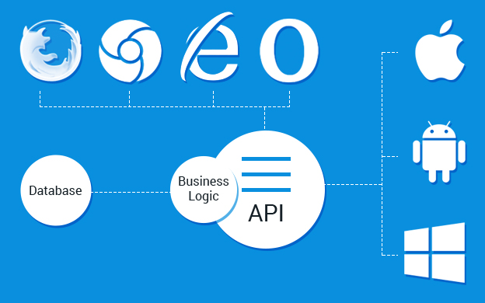
Why Web API
对通信的抽象
Request -> Response
前后端分离
Cloud computing
手机 app 页面基于 HTML5
RESTful API
https://www.b3net.com/wp-content/uploads/2015/10/web-API.jpg

Slide 4
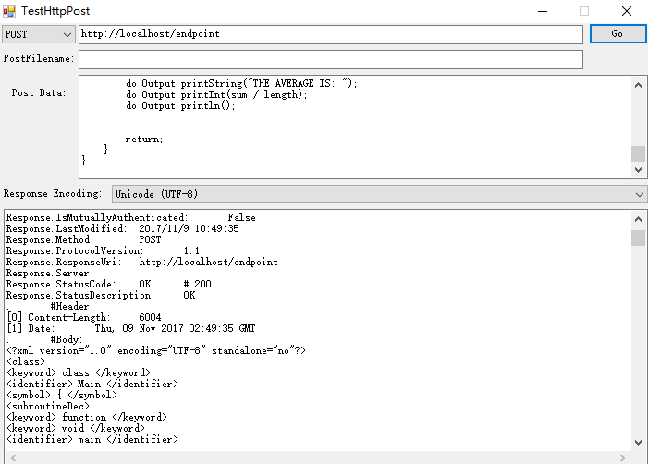
小组工作
RESTful Web API
GET (浏览网页)
POST (登录账号)
PUT (更新资料)
DELETE
Client
浏览器
移动 app
Server

Slide 5
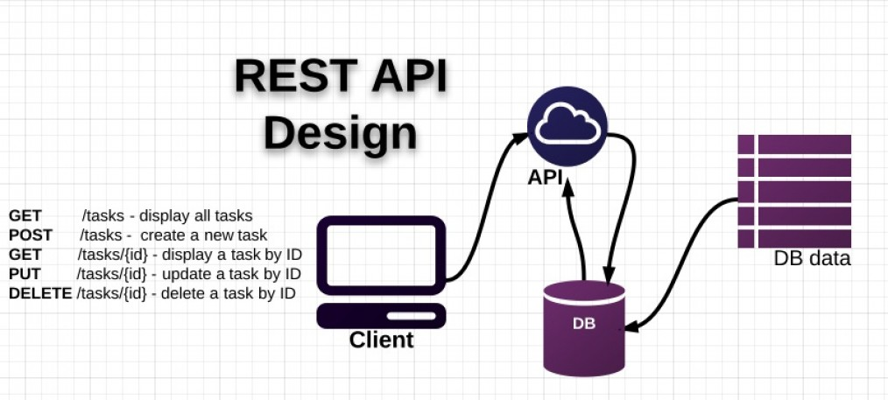
Web API 与 计算思维
Easy to deploy on Docker
Abstraction
modularization
RESTful means standardization
https://maxoffsky.com/word/wp-content/uploads/2012/11/RESTful-API-design-1014x457.jpg

